Slide 1
Der Wiener Kongress
Alexander Brenner 2CHIF

Slide 2
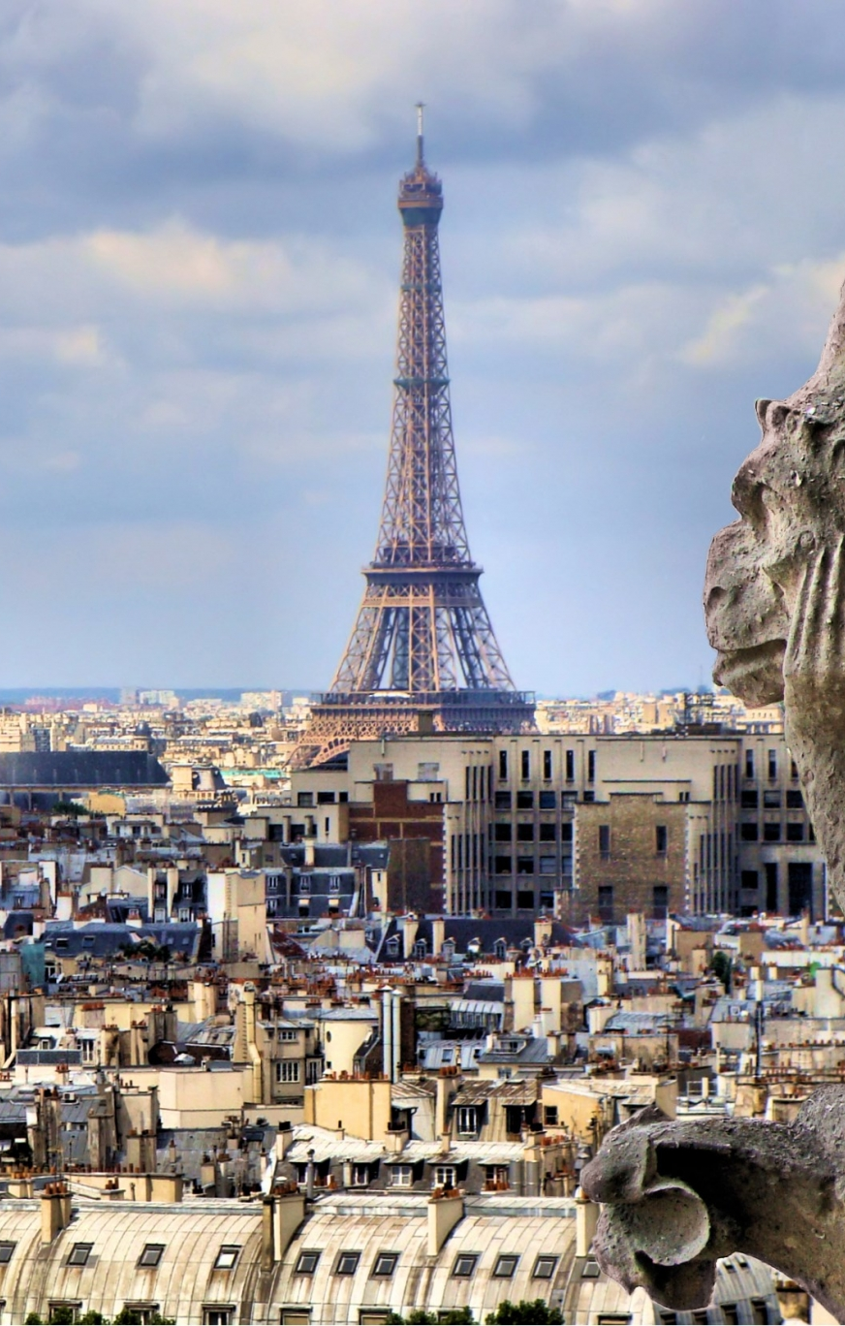
Vorgeschichte und Beginn
Niederlage Napoleons (Paris)
1814 – 1815
Wirtschaftlicher Aufschwung
18.September 1814

Slide 3
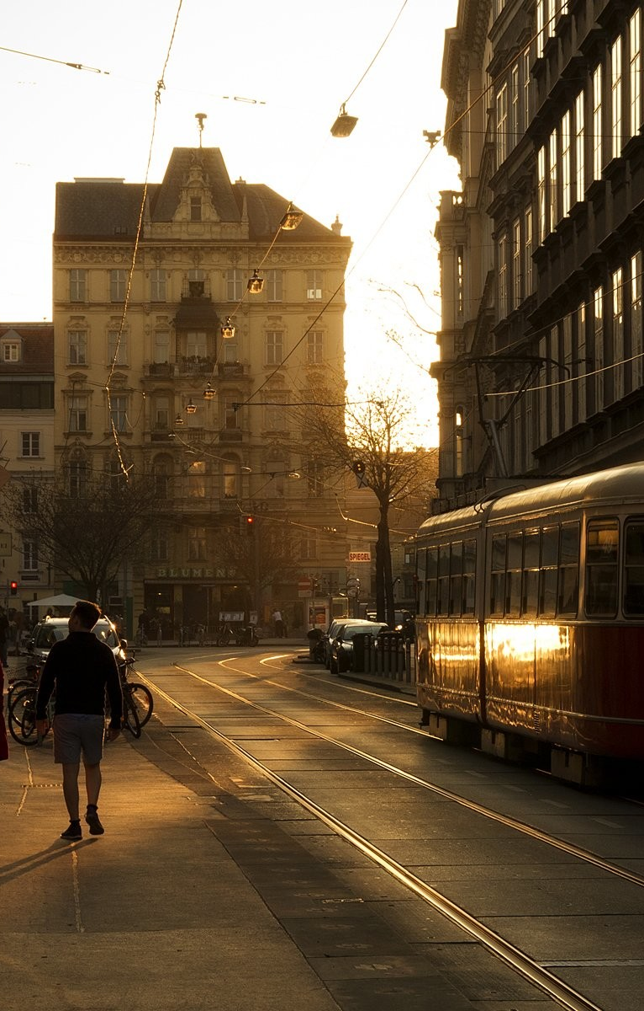
Ziele des Kongresses
Hauptziele
Restauration
Legitimität
Solidarität
Schritte in Richtung Frieden
Unterhaltung
Neuordnung Europas

Slide 4
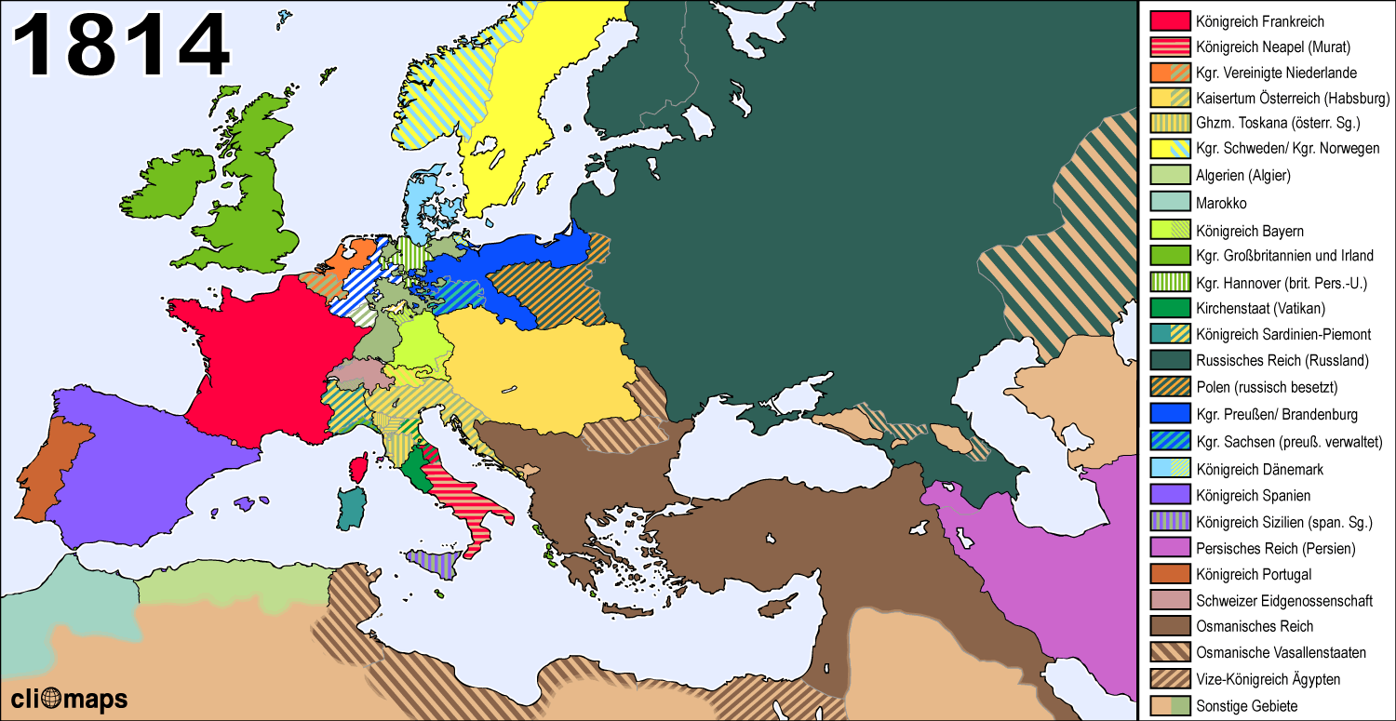

Slide 5
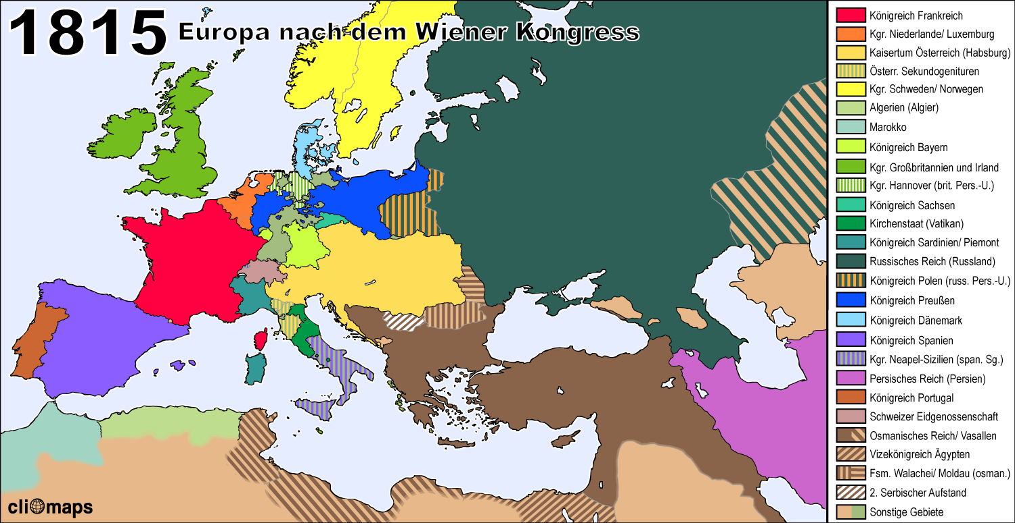

Slide 6
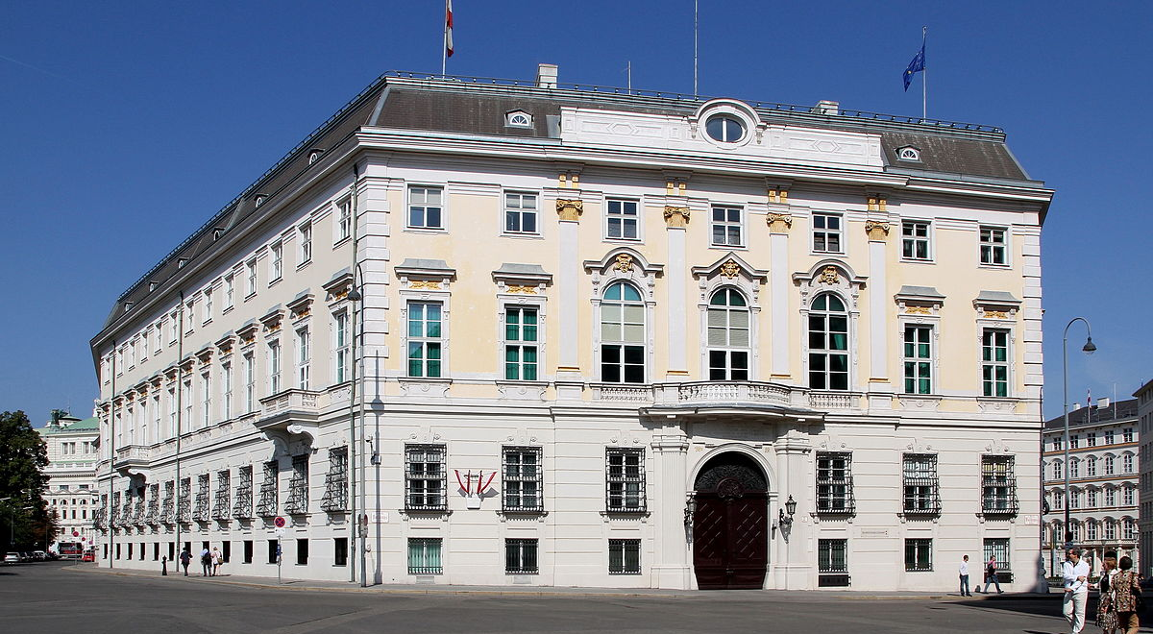
Wiener Palais am Ballhausplatz

Slide 7
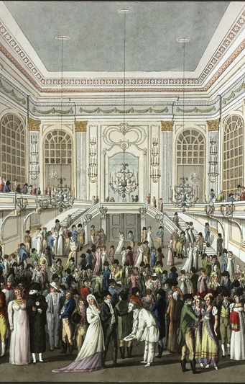
Verlauf
Veranstaltungen
Bälle
Ereignisse
„Der Kongress gleicht einem Jahrmarkt in einer kleinen Stadt, wo jeder sein Vieh hintreibt, es zu verkaufen und zu vertauschen.“
Der Marschall von Blücher, Preußen

Slide 8

Verlauf
Fürst von Metternich
Kaiser Franz I.
Rund 200 Vertreter
Russland
Preußen
Großbritannien
Österreich
(Wiederhergestelltes) Frankreich

Slide 9
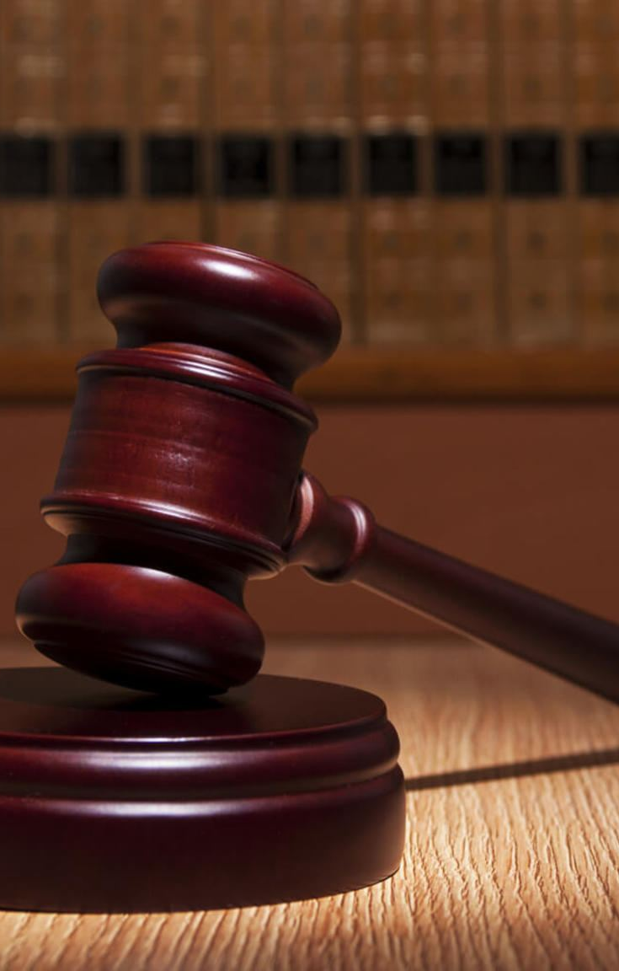
Verlauf
Kommissionen
Deutsche Angelegenheiten (Deutsche Bundesakte)
Europäische Angelegenheiten
Gebietsfragen
Flussschifffahrt
Sklavenhandel
Deutsche Bundesakte
Deutsche Staaten
Kongressakte
Unterschriften der Hauptmächte

Slide 10
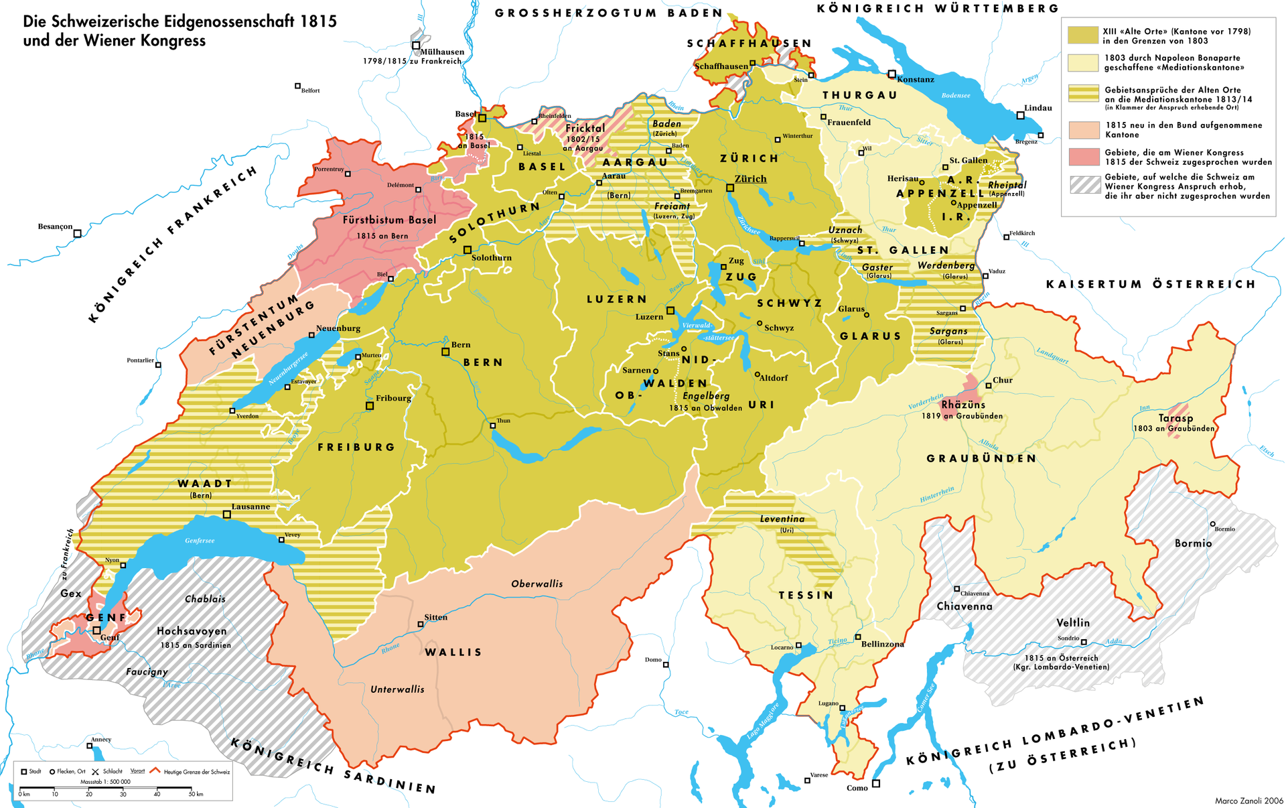
Territoriale Neuordnung

Slide 11
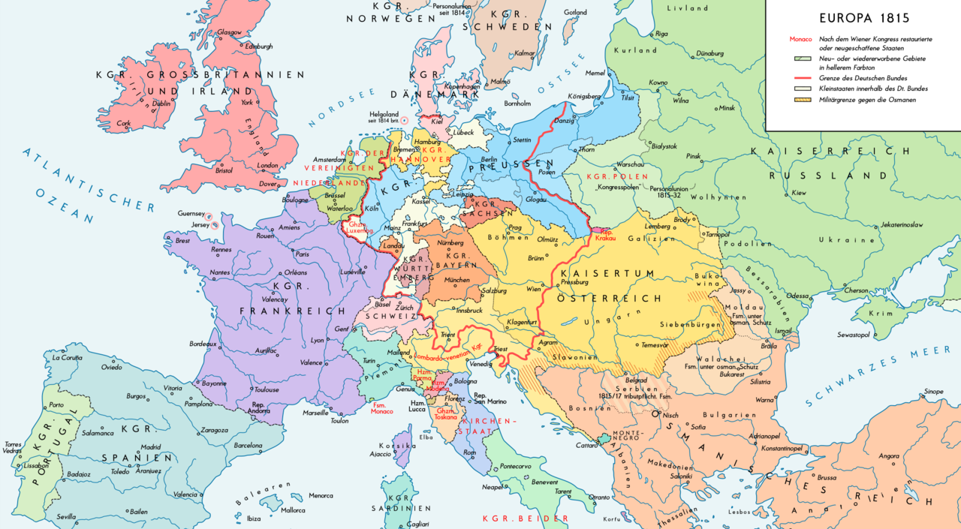

Slide 12
Danke für eure Aufmerksamkeit!

Slide 13
Quellen
https://de.wikipedia.org/wiki/Wiener_Kongress
https://www.wien.gv.at/wiki/index.php/Wiener_Kongress_(1814/1815)
http://www.aeiou.at/aeiou.encyclop.w/w600290.htm
http://www.geschichte-lexikon.de/wiener-kongress.php

